Slide 1


Détection d'Anomalies de Paiement & Analyse Avancée
Cette présentation explore l'optimisation des processus financiers grâce à l'intégration de la Business Intelligence (BI) et de l'Intelligence Artificielle (IA).
Nous aborderons le ciblage précis des paiements fractionnés, la segmentation comportementale et l'interaction intuitive via un Chatbot IA.
par Wala Hammemi

Slide 2




Introduction: L'Évolution de la Surveillance des Paiements
Les défis actuels de la détection des fraudes exigent une approche proactive.
Notre solution intègre BI et IA pour une surveillance améliorée.
Augmentation des fraudes de paiement de 15% en 2023.
Nécessité d'une approche basée sur les données.
Détection des fraudes
Les défis actuels
Approche proactive
Basée sur les données
Solution intégrée
BI et IA améliorée

Slide 3
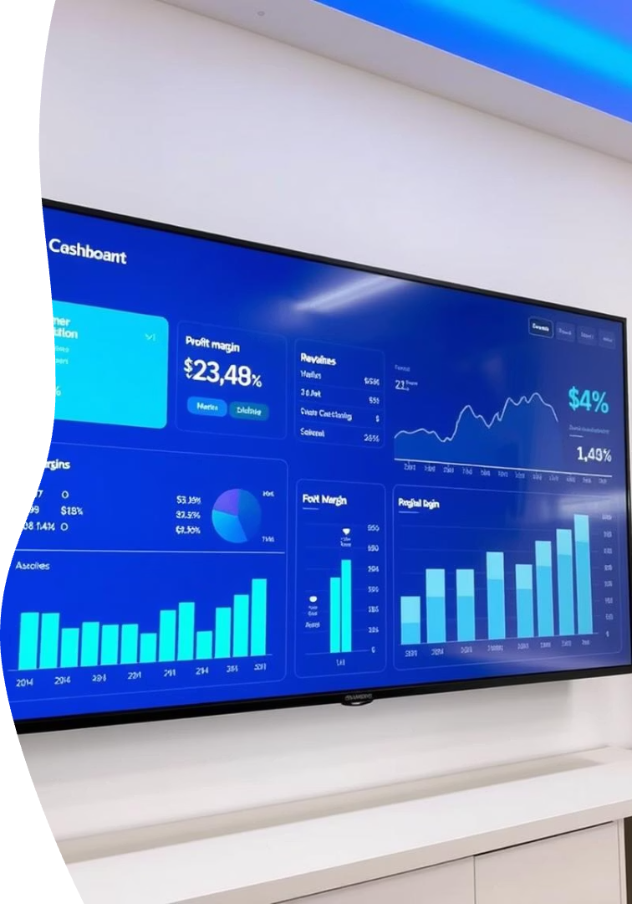
Objectifs Stratégiques pour la Banque (STB)
Nos objectifs clés sont d'améliorer la détection des anomalies et de réduire les pertes liées à la fraude.
Nous visons également à optimiser la conformité et à personnaliser les services bancaires.
Détection améliorée
Augmentation de 30% en 6 mois.
Réduction des pertes
Diminution de 20% en un an.
Optimisation de la conformité
Reporting réglementaire simplifié.
Segmentation comportementale
Personnalisation des services.

Slide 4
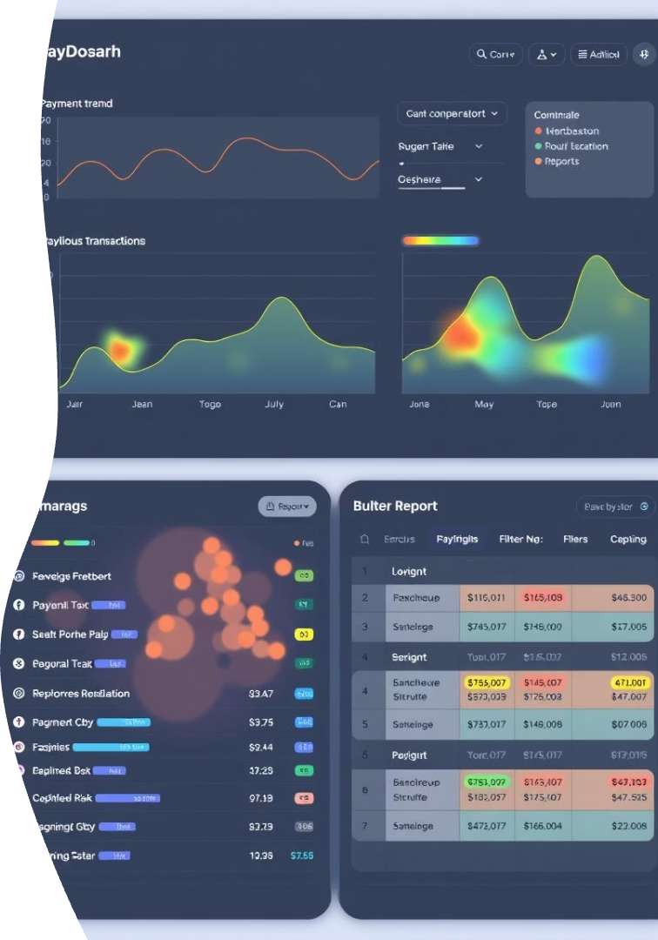



Fonctionnalités Clés de la BI pour l'Analyse des Paiements
Nos tableaux de bord interactifs fournissent un suivi précis des KPI et des tendances de paiement.
La visualisation des données facilite l'identification rapide des anomalies et la génération de rapports personnalisés.
Tableaux de bord KPI
Visualisation des données
Suivi des indicateurs clés de performance.
Identification rapide des anomalies.
Rapports personnalisés
Pour la conformité réglementaire (Tracfin).

Slide 5
Analyse Prédictive et Détection d'Anomalies par l'IA
Les modèles de Machine Learning détectent proactivement les fraudes.
Les transactions atypiques sont identifiées par des algorithmes complexes, avec des alertes en temps réel.
Les modèles s'améliorent continuellement grâce au feedback.
Modèles ML
Transactions atypiques
Amélioration continue
Alertes en temps réel
Détection proactive des fraudes.
Pour une intervention rapide.
Identification basée sur des algorithmes.
Grâce au feedback des analystes.

Slide 6
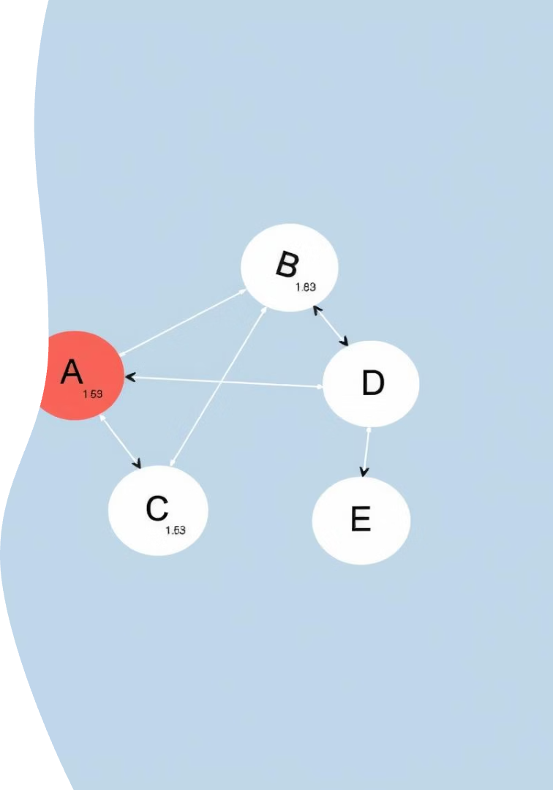




Ciblage des Paiements Fractionnés: Identification et Analyse
Nous détectons les schémas de paiements fractionnés potentiellement suspects.
L'analyse des relations client/fournisseur évalue les risques pour une conformité AML.
Détection
Paiements fractionnés.
Analyse
Relations client/fournisseur.
Évaluation
Risques des transactions.
Conformité
Réglementations AML.

Slide 7
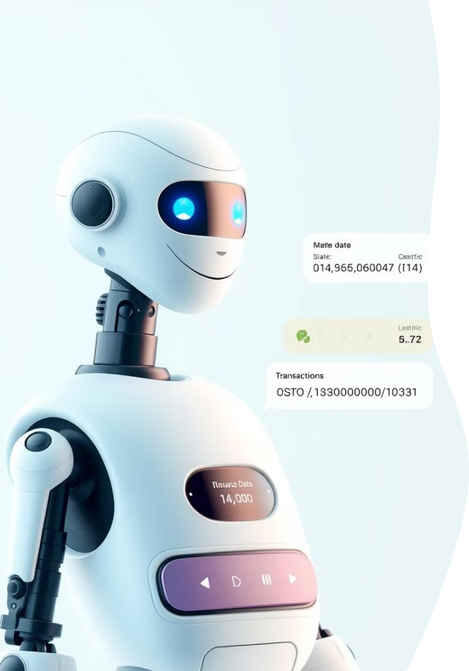




Chatbot IA: Interaction Intuitive avec les Données
Le Chatbot IA permet un accès facile aux informations sur les paiements.
Les requêtes en langage naturel offrent des analyses ad hoc et des réponses rapides.
Il automatise les tâches de reporting et de conformité.
Accès facile
Requêtes LN
Réponses rapides
Informations via chatbot.
Analyses ad hoc.
Aux analystes.
Automatisation
Reporting, conformité.

Slide 8




Architecture de la Solution: Intégration et Sécurité
L'architecture intègre les sources de données, ETL, BI, IA et le Chatbot.
La sécurité est assurée par cryptage, contrôle d'accès et auditabilité, en conformité RGPD.
La plateforme est scalable et performante.
Sources de données
1
ETL
Collecte.
2
Transformation.
Chatbot
4
BI & IA
Interaction.
3
Analyse.

Slide 9

Cas d'Utilisation et Bénéfices Concrets
Nous présentons des démonstrations de détection d'anomalies.
Les bénéfices incluent la réduction des pertes, l'amélioration de l'efficacité et l'optimisation des coûts.
Détection de fraude
Ex: carte bancaire.
Blanchiment
2
Identification réseau.
Bénéfices
3
Réduction pertes.

Slide 10
Conclusion: Vers une Surveillance des Paiements Plus Intelligente
Notre solution offre une surveillance intelligente des paiements.
L'IA au service de la sécurité financière représente l'avenir bancaire.
Nous invitons à une collaboration pour une banque plus performante.
Prochaine étape: étude de faisabilité.
100%
50%
20%
Sécurité accrue
Efficacité boostée
Coûts réduits

